Slide 1

Як створити заявку на Порталі EU Funding & tenders Portal
Напрям Жан Моне 2025
Спікер: Петро Крайнік, менеджер НЕО в Україні

Slide 2
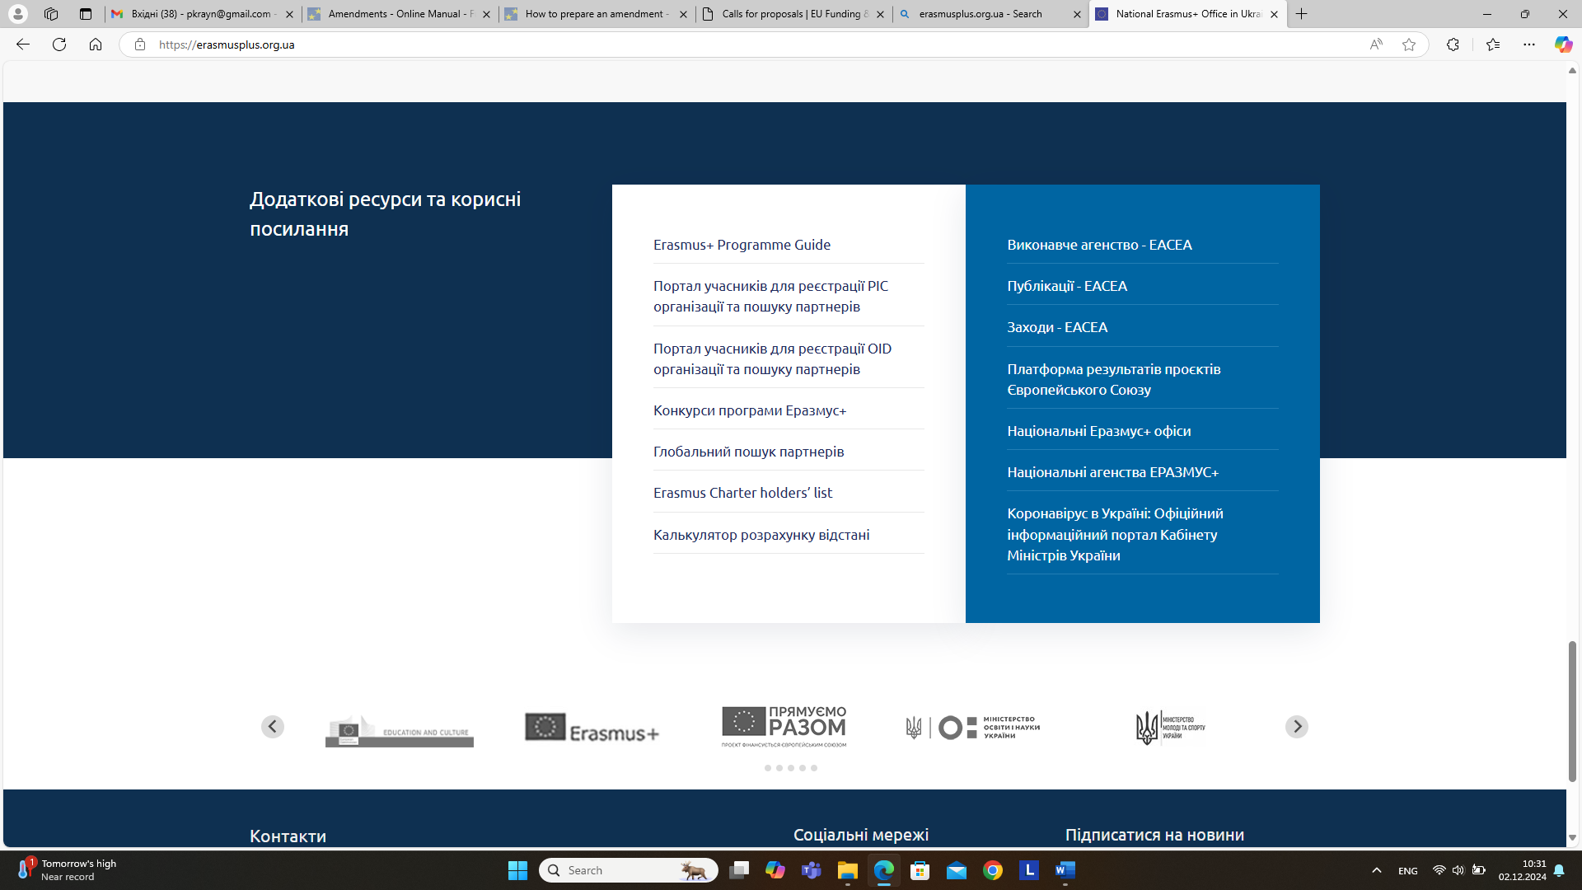
Зайти на веб-сайт Національного Еразмус+ офісу в Україні (проєкт ЄС)
Обрати лінк «Конкурси Програми Еразмус+»

Slide 3
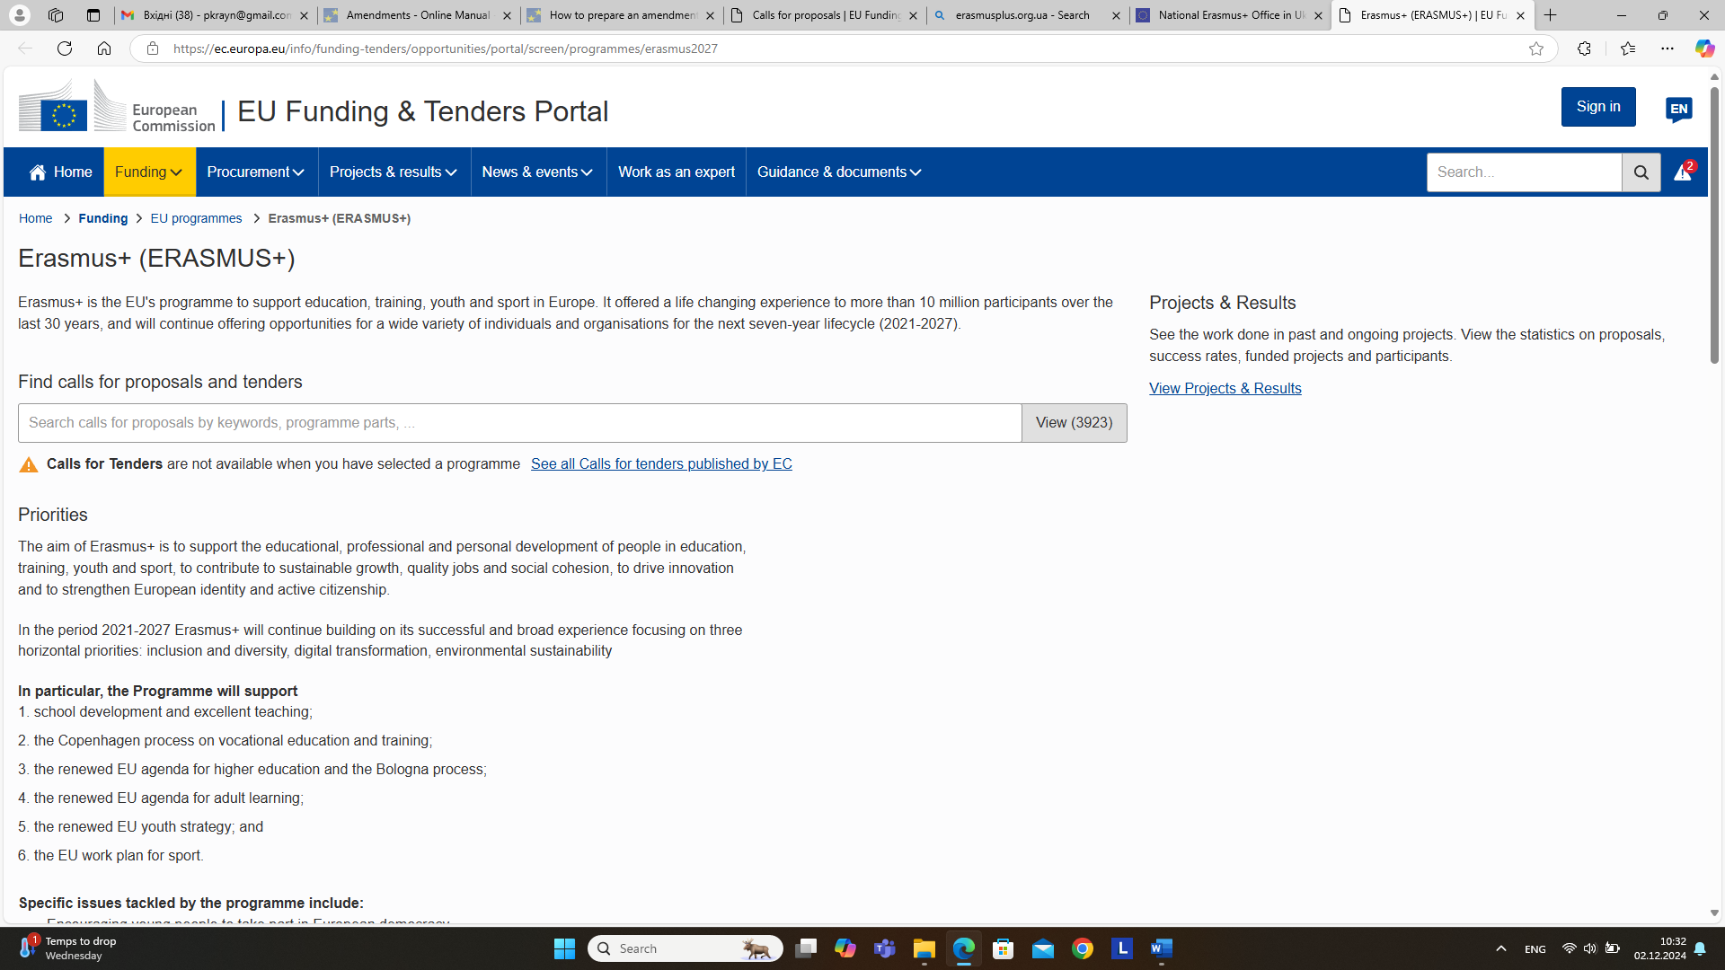
Портал EU Funding & tenders Portal
Натиснути «View (3926)» і за допомогою фільтрів знайти Call “Erasmus-JMO-2025-HEI-TCH-RSCH”

Slide 4
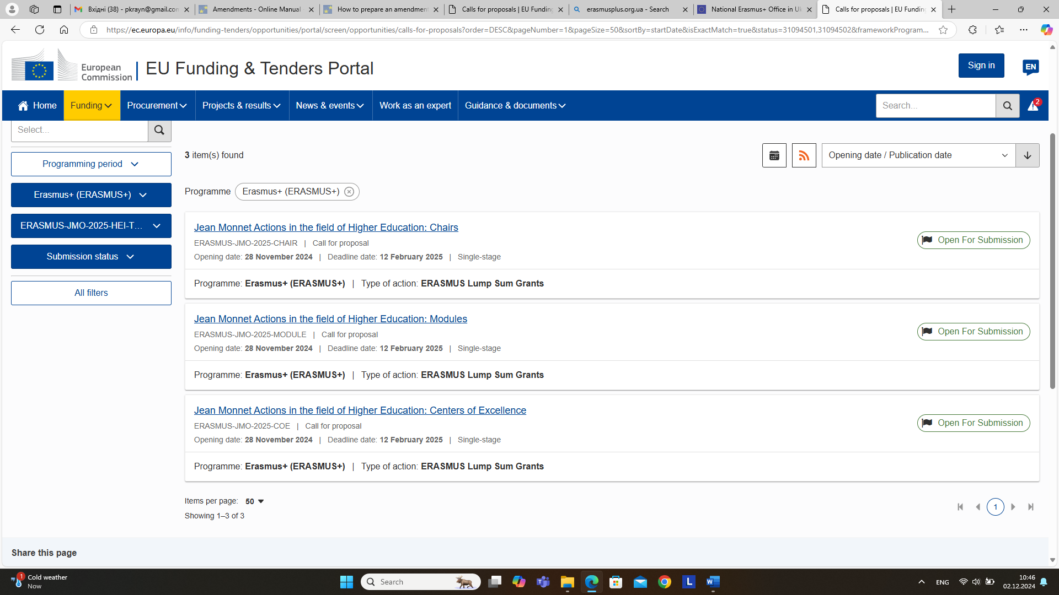
Напрям Жан Моне на Порталі
Обрати тип проєкту, за яким бажаєте створити заявку: Chairs, Modules, Centers of Excellence.
Створення кожної нової заявки починається спочатку – з вибору типу проєкту
Проєкти з викладання та досліджень у сфері вищої освіти

Slide 5
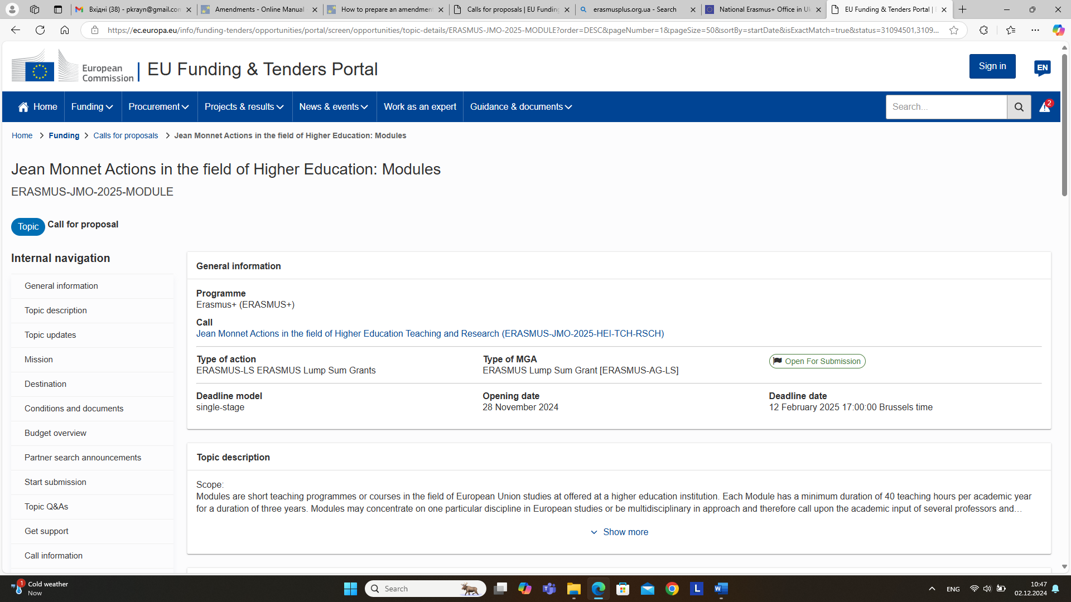
Модуль Жан Моне для прикладу: ERASMUS-JMO-2025-MODULE
Для того, щоб продовжити створювати заявку (або коли зайшли на Портал) натиснути у верхньому правому кутку екрану “Sign in” і зайти в свій акаунт або створити його і зайти
Сторінка модулю: загальний опис, верхня частина

Slide 6
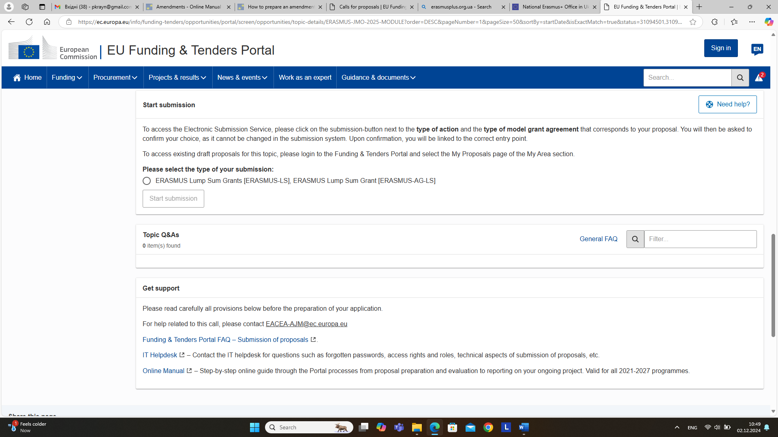
Модуль Жан Моне для прикладу: ERASMUS-JMO-2025-MODULE
За аналогією, ці процедури створення шаблону заявки ідентичні для інших типів проєктів: Кафедра, Центр досконалості (попередньо потрібно обрати тип проєкту)
Сторінка модулю: загальний опис, нижня частина з кнопкою активації

Slide 7
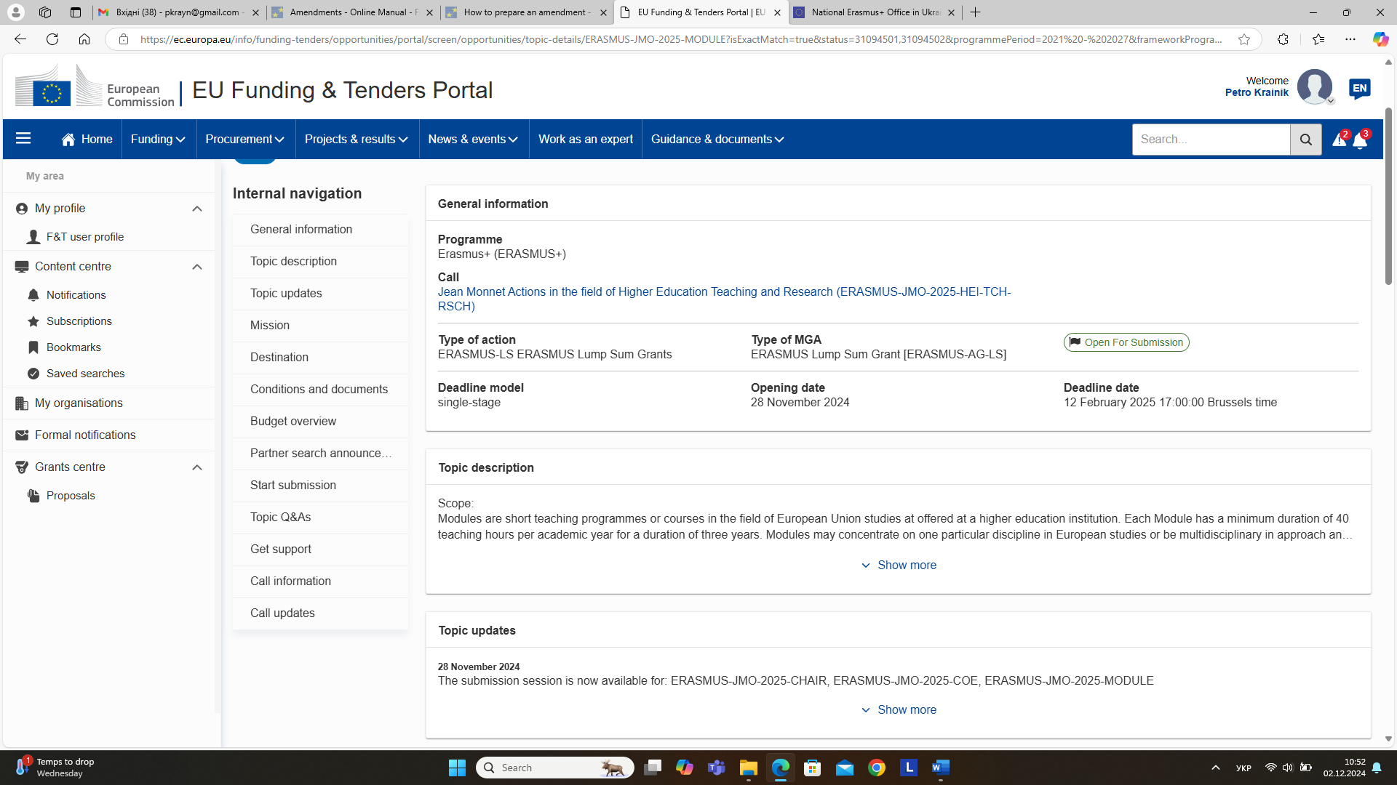
Коли зайшли через свій акаунт (EU login) – вигляд сторінки

Slide 8
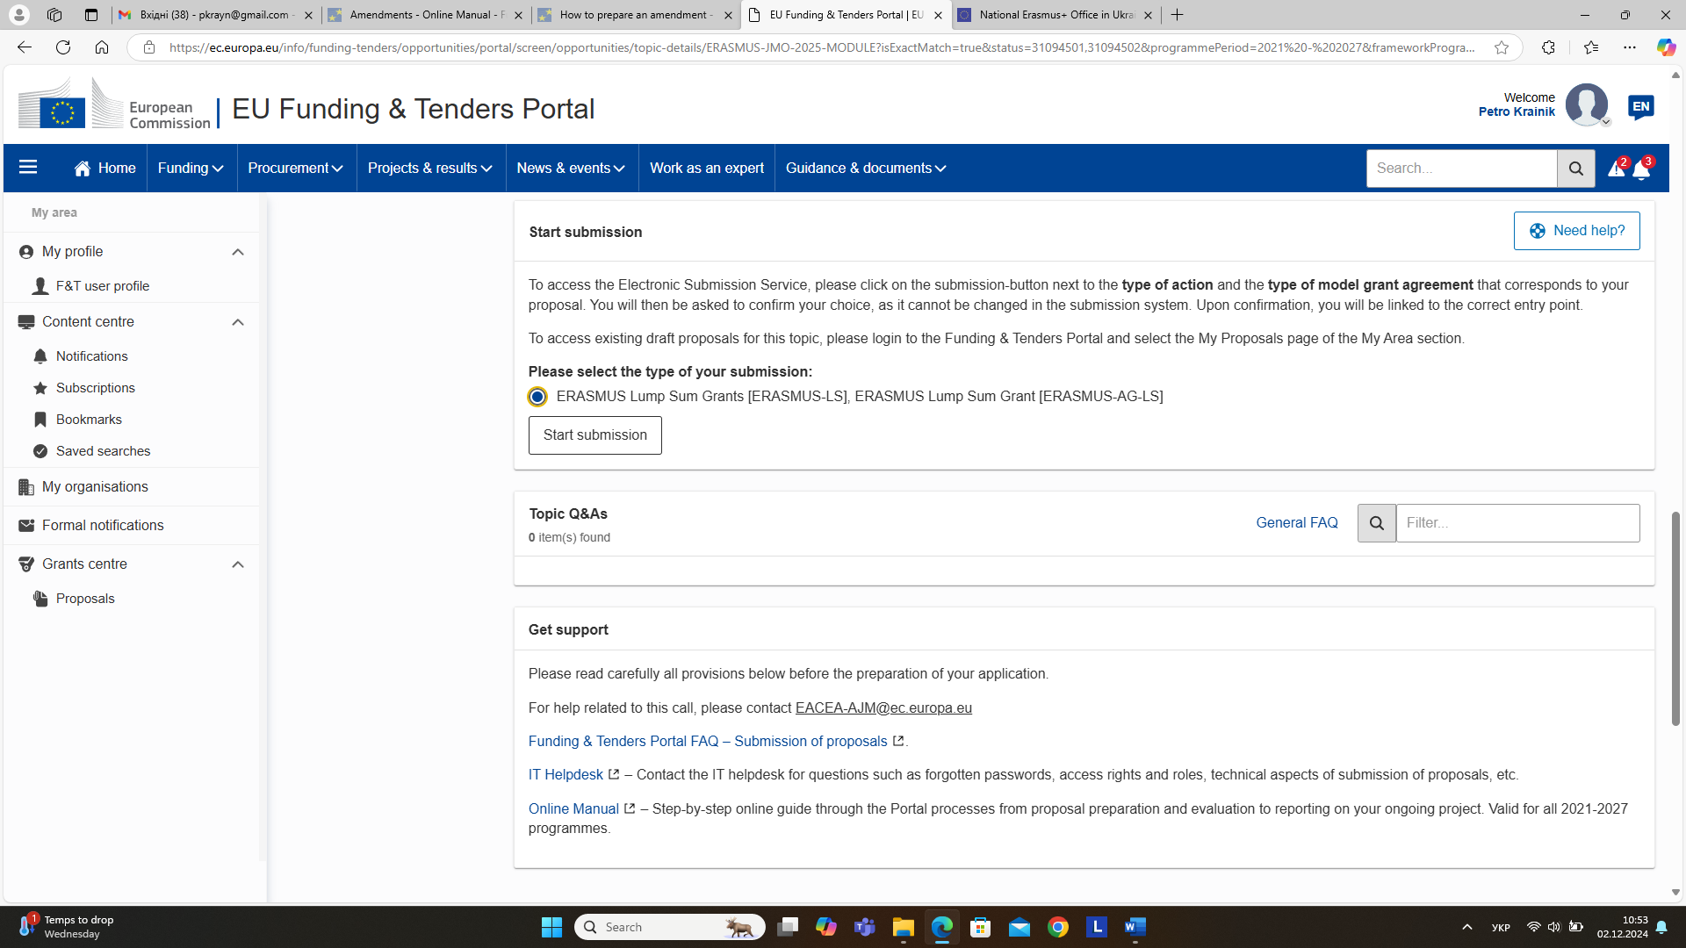
Коли зайшли через свій акаунт (EU login) – вигляд сторінки
Сторінка модулю: загальний опис, нижня частина з вже натиснутою кнопкою активації. Натиснути “Start submission”

Slide 9
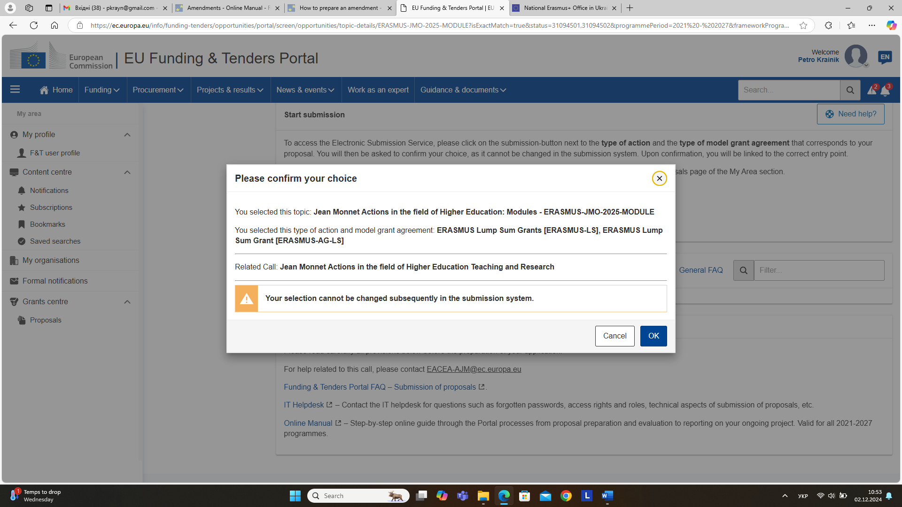
Коли натиснули “Start submission”, підтвердити вибір типу проєкту

Slide 10
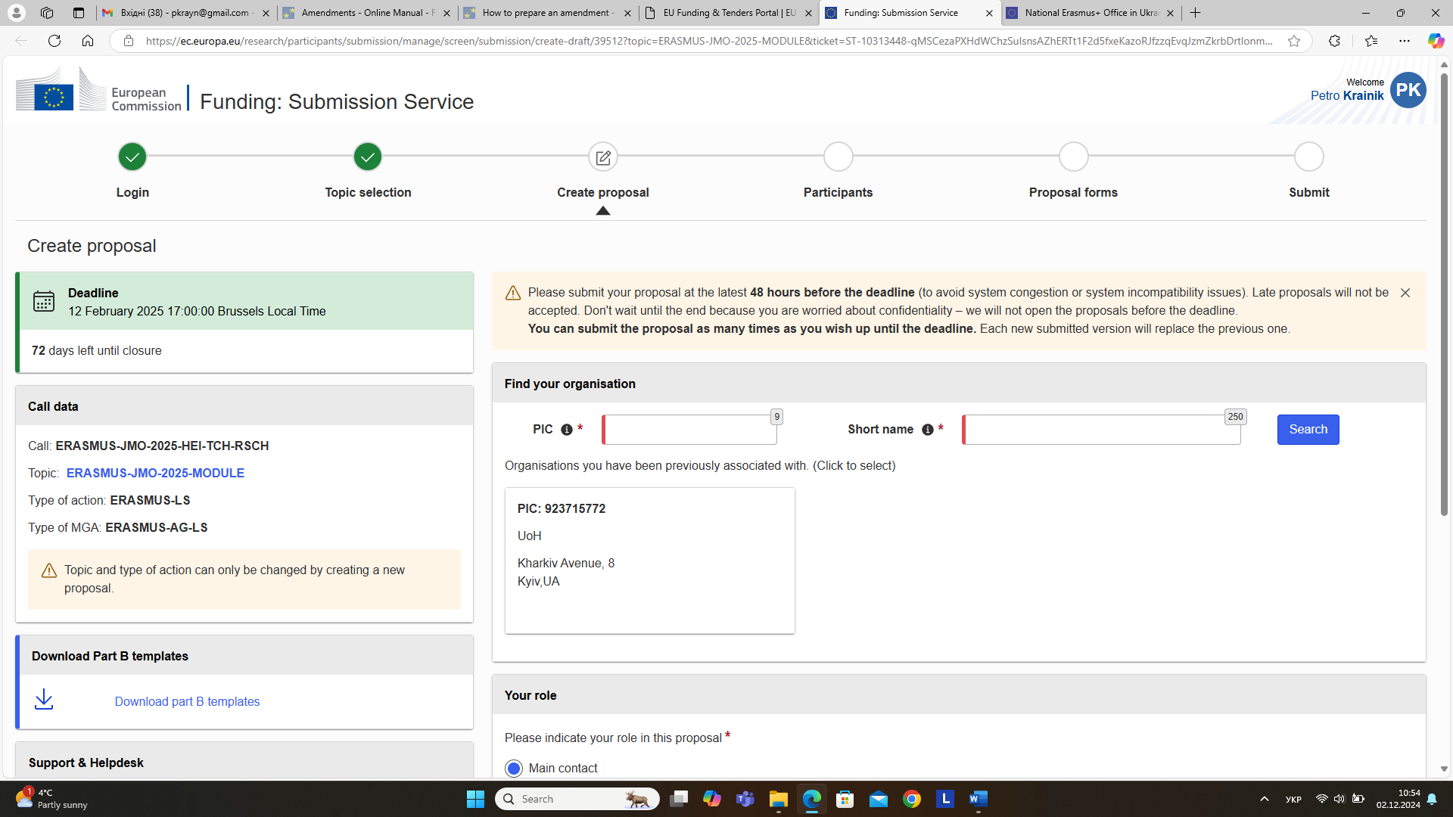
Додати свій університет через дійсний РІС
Зазначити дійсний РІС номер і додати обраний університет – аплікант, натиснувши на інформацію, яка з'явиться під номером РІС

Slide 11
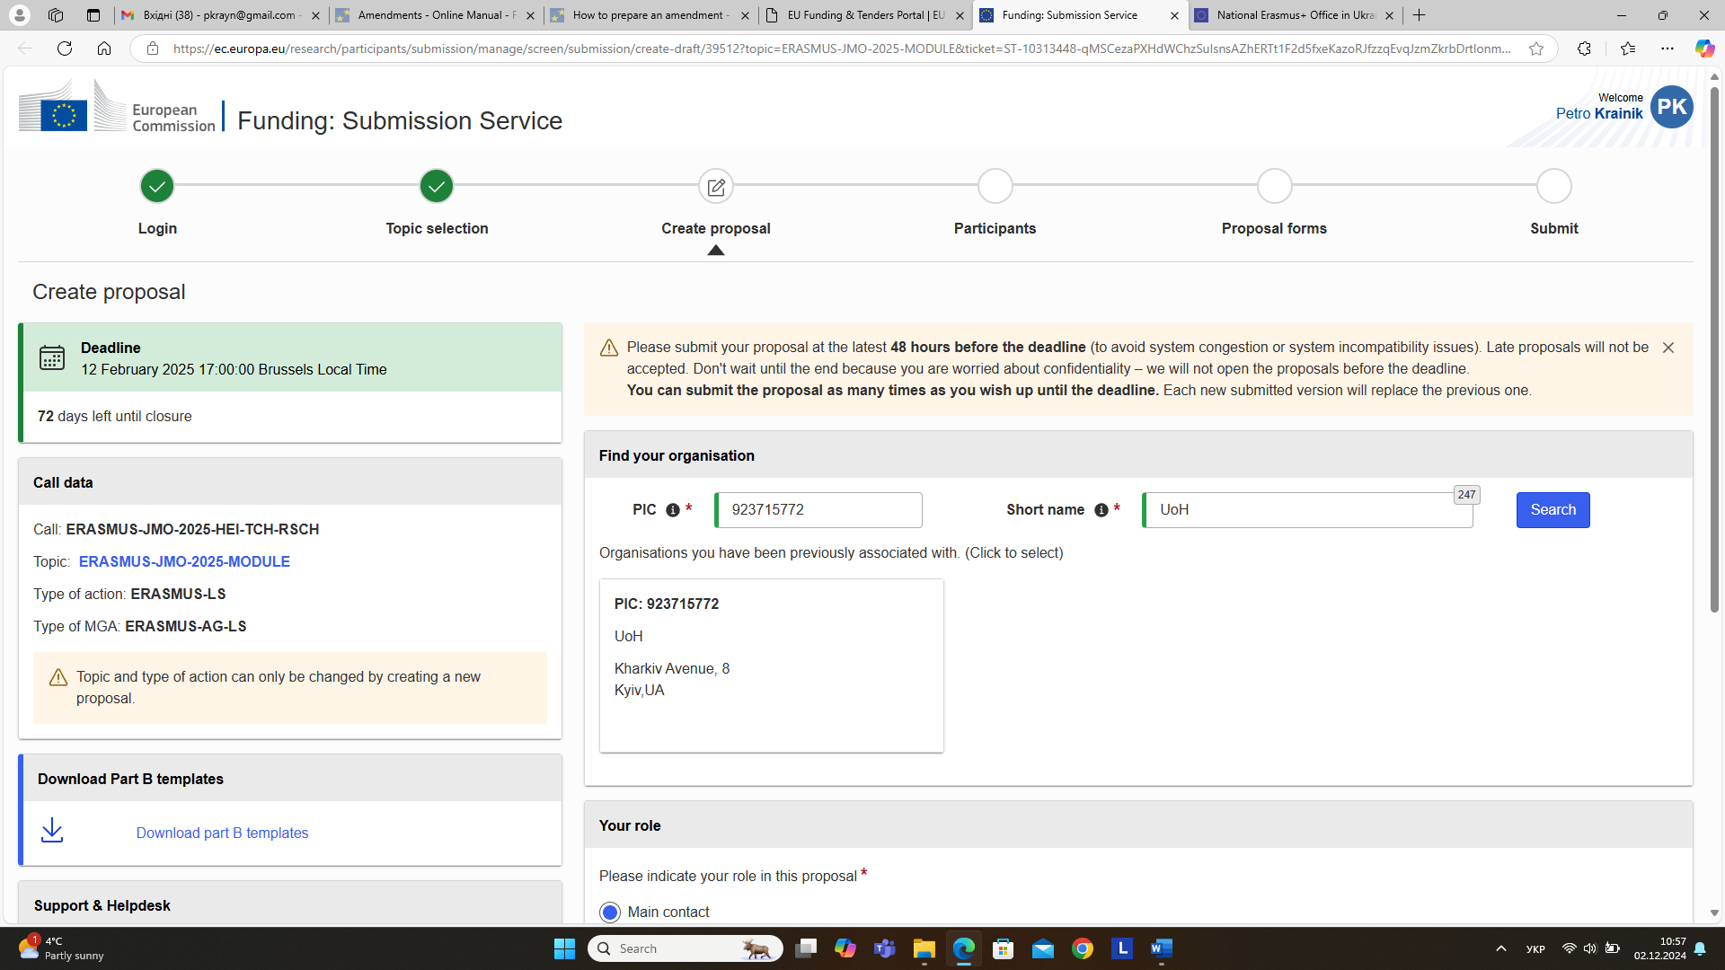
Додати свій університет через дійсний РІС
Коли зазначили РІС номер і додали університет – аплікант

Slide 12
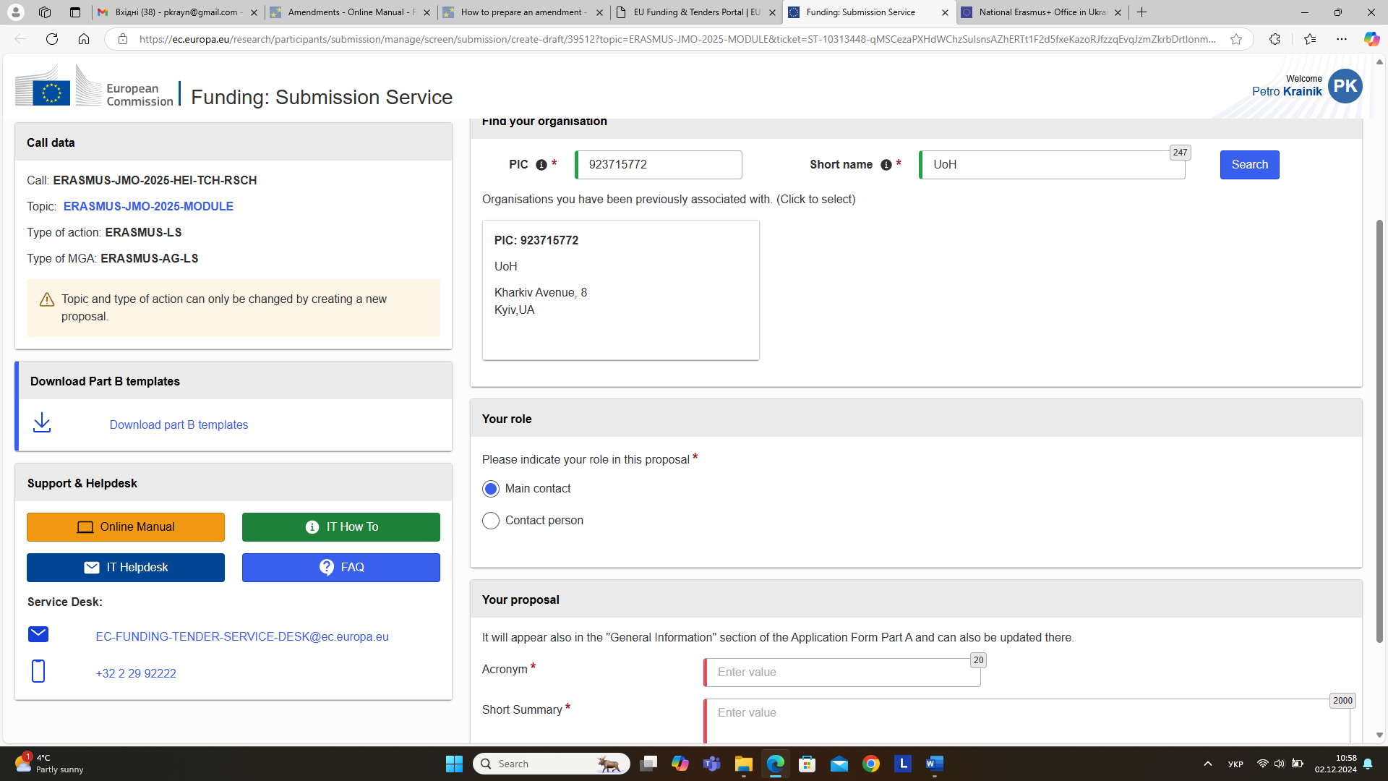
Зазначити Акронім проєкту та зробити короткий опис
Коли оберете Main contact, іншої контактної особи можна не додавати.
Коли оберете Contact person, на наступних сторінках потрібно додати Main contact

Slide 13
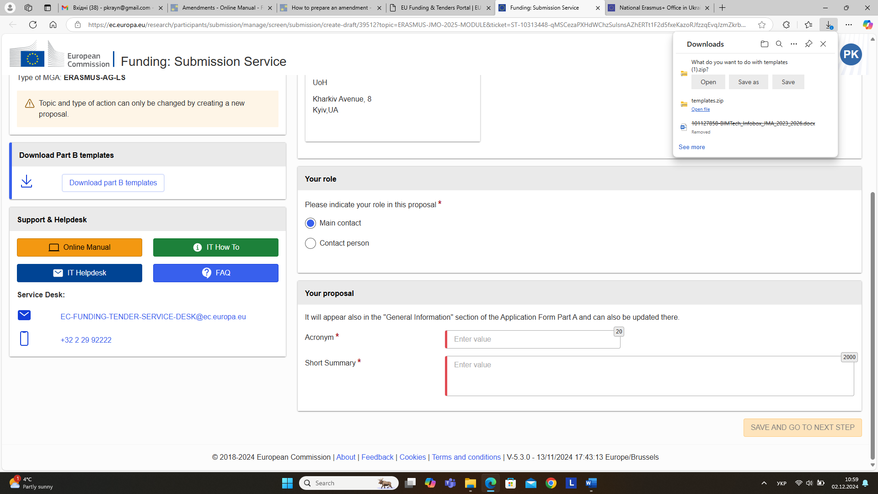
Завантаження шаблонів (Download part B templates)
У цьому вікні вже можна завантажити шаблони частини В для заповнення та зберегти їх в окремій папці нової заявки на Вашому лептопі

Slide 14
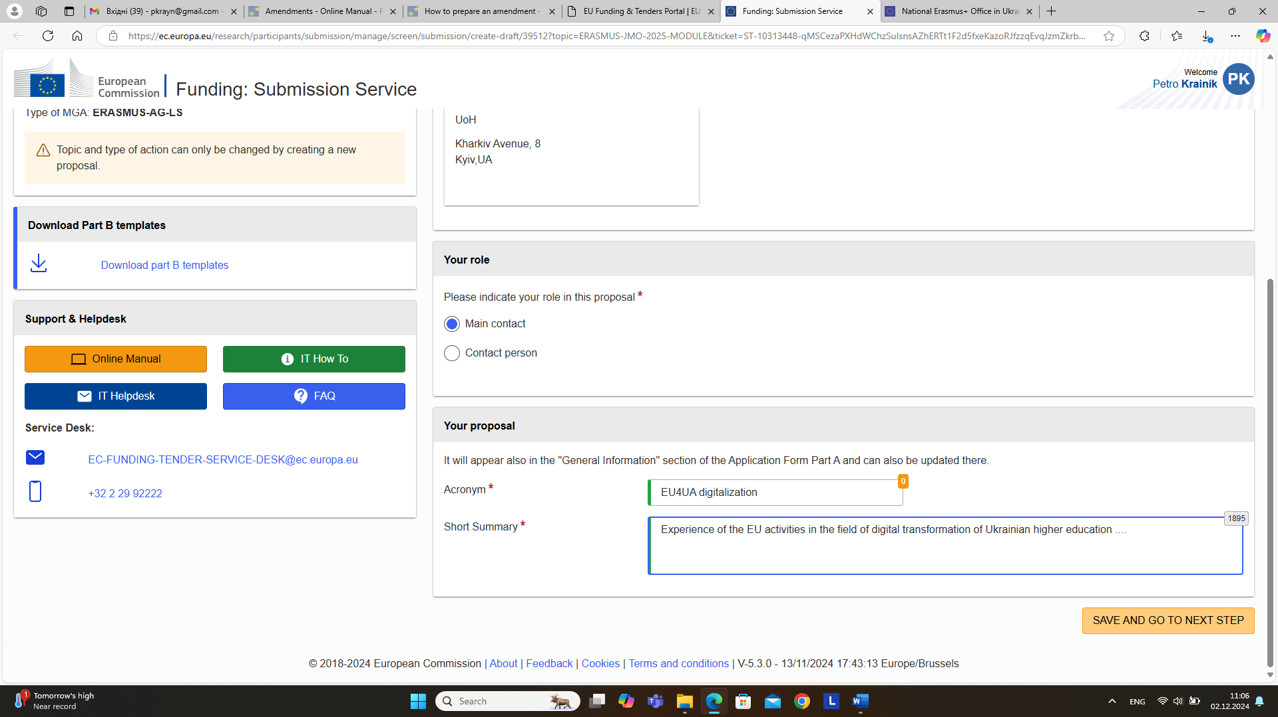
Зазначений Акронім заявки та частково заповнений опис проєкту
Після заповнення вікна стає активною опція “Save and go to next step”

Slide 15
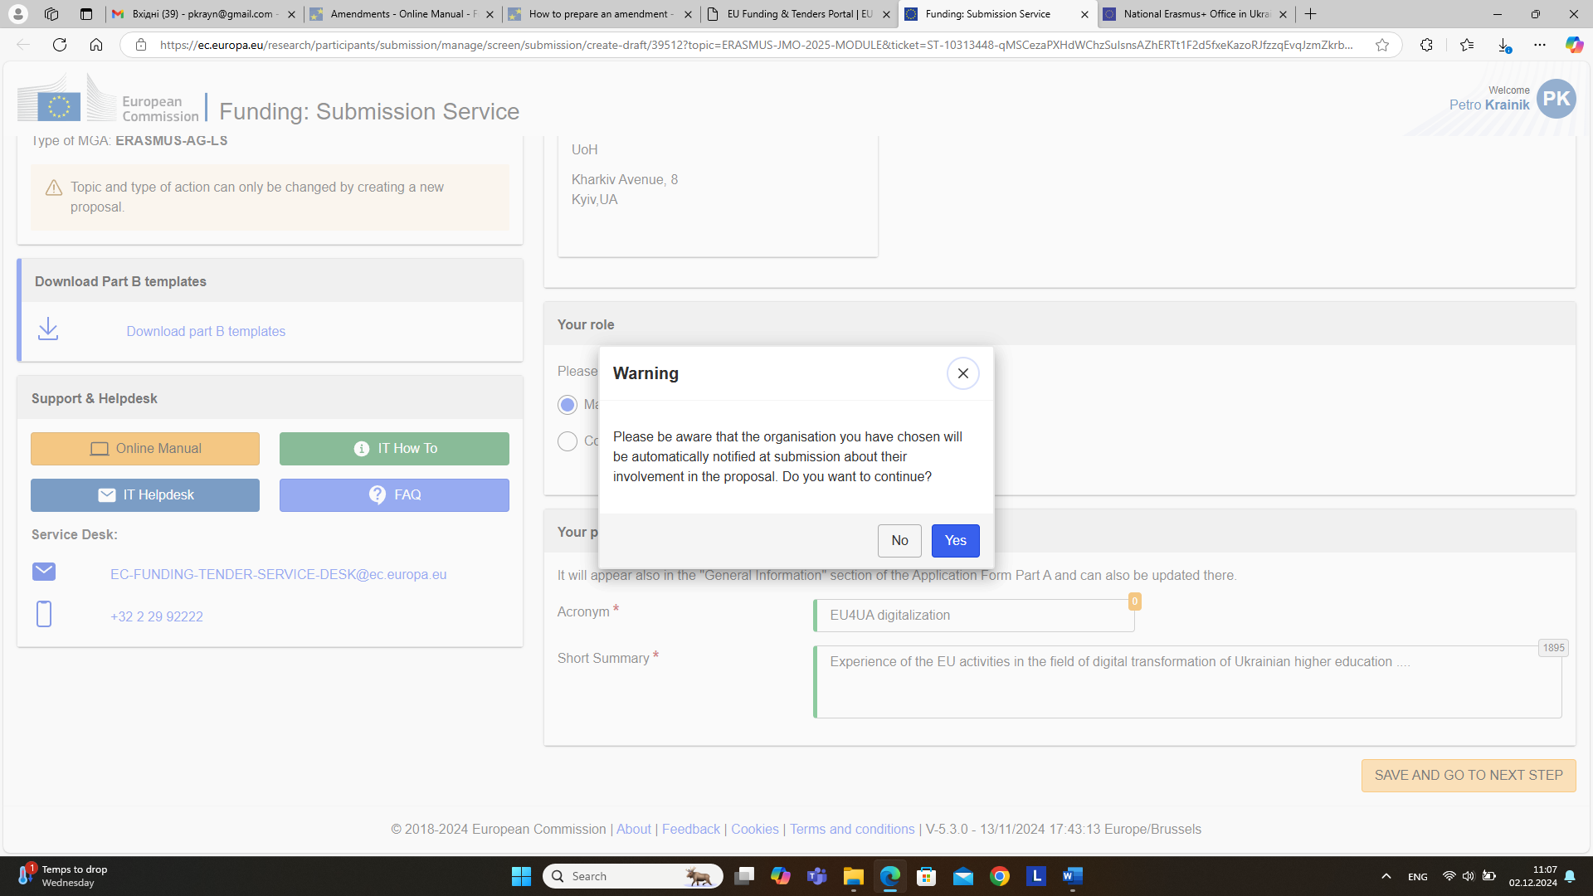
Повідомлення, що інформація про Вашу заявку прийде до уповноважених осіб обраного університету
Повідомлення, після того, як натиснули на опцію “Save and go to next step”

Slide 16
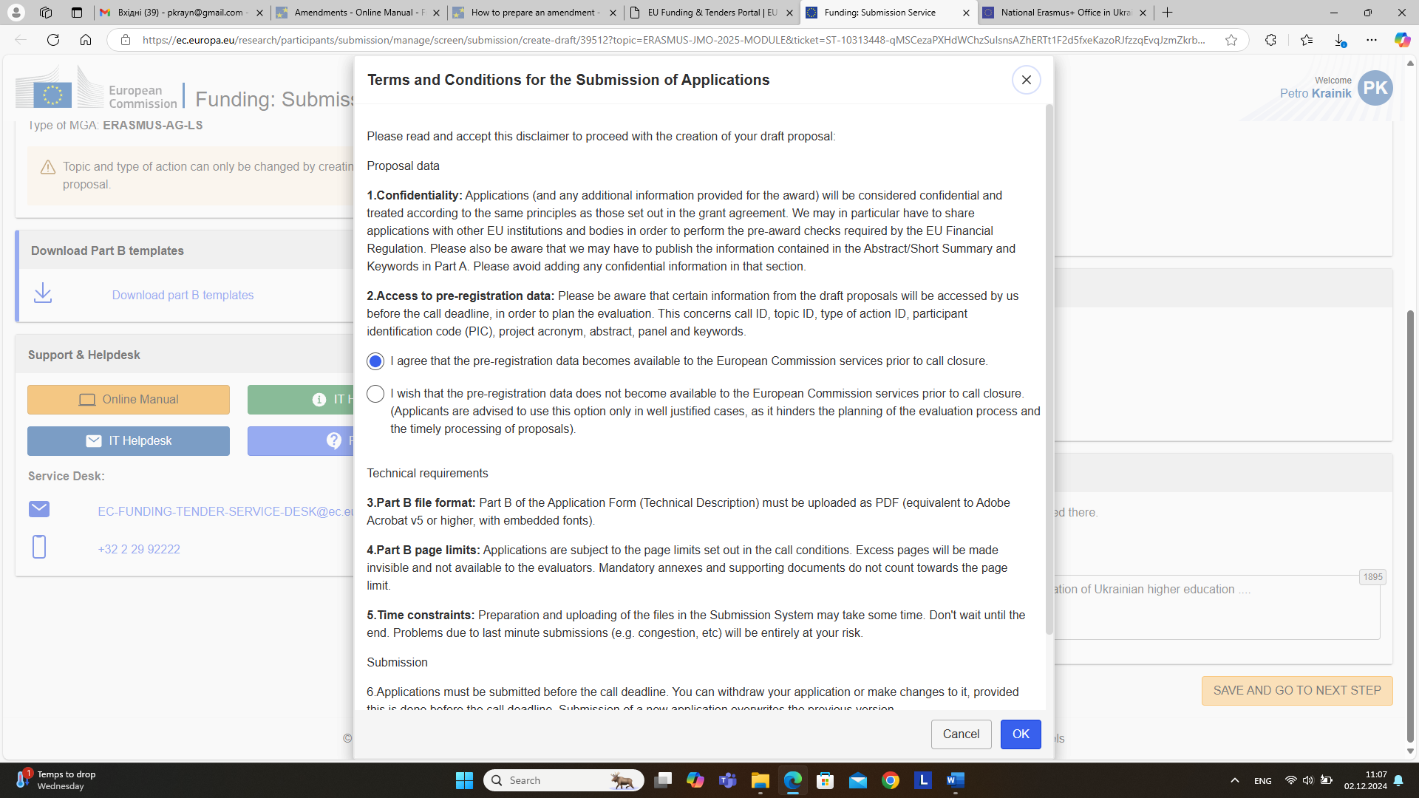
Умови та положення для подання заявки
Читайте Умови та положення підготовки та подання заявки, натискайте ОК

Slide 17
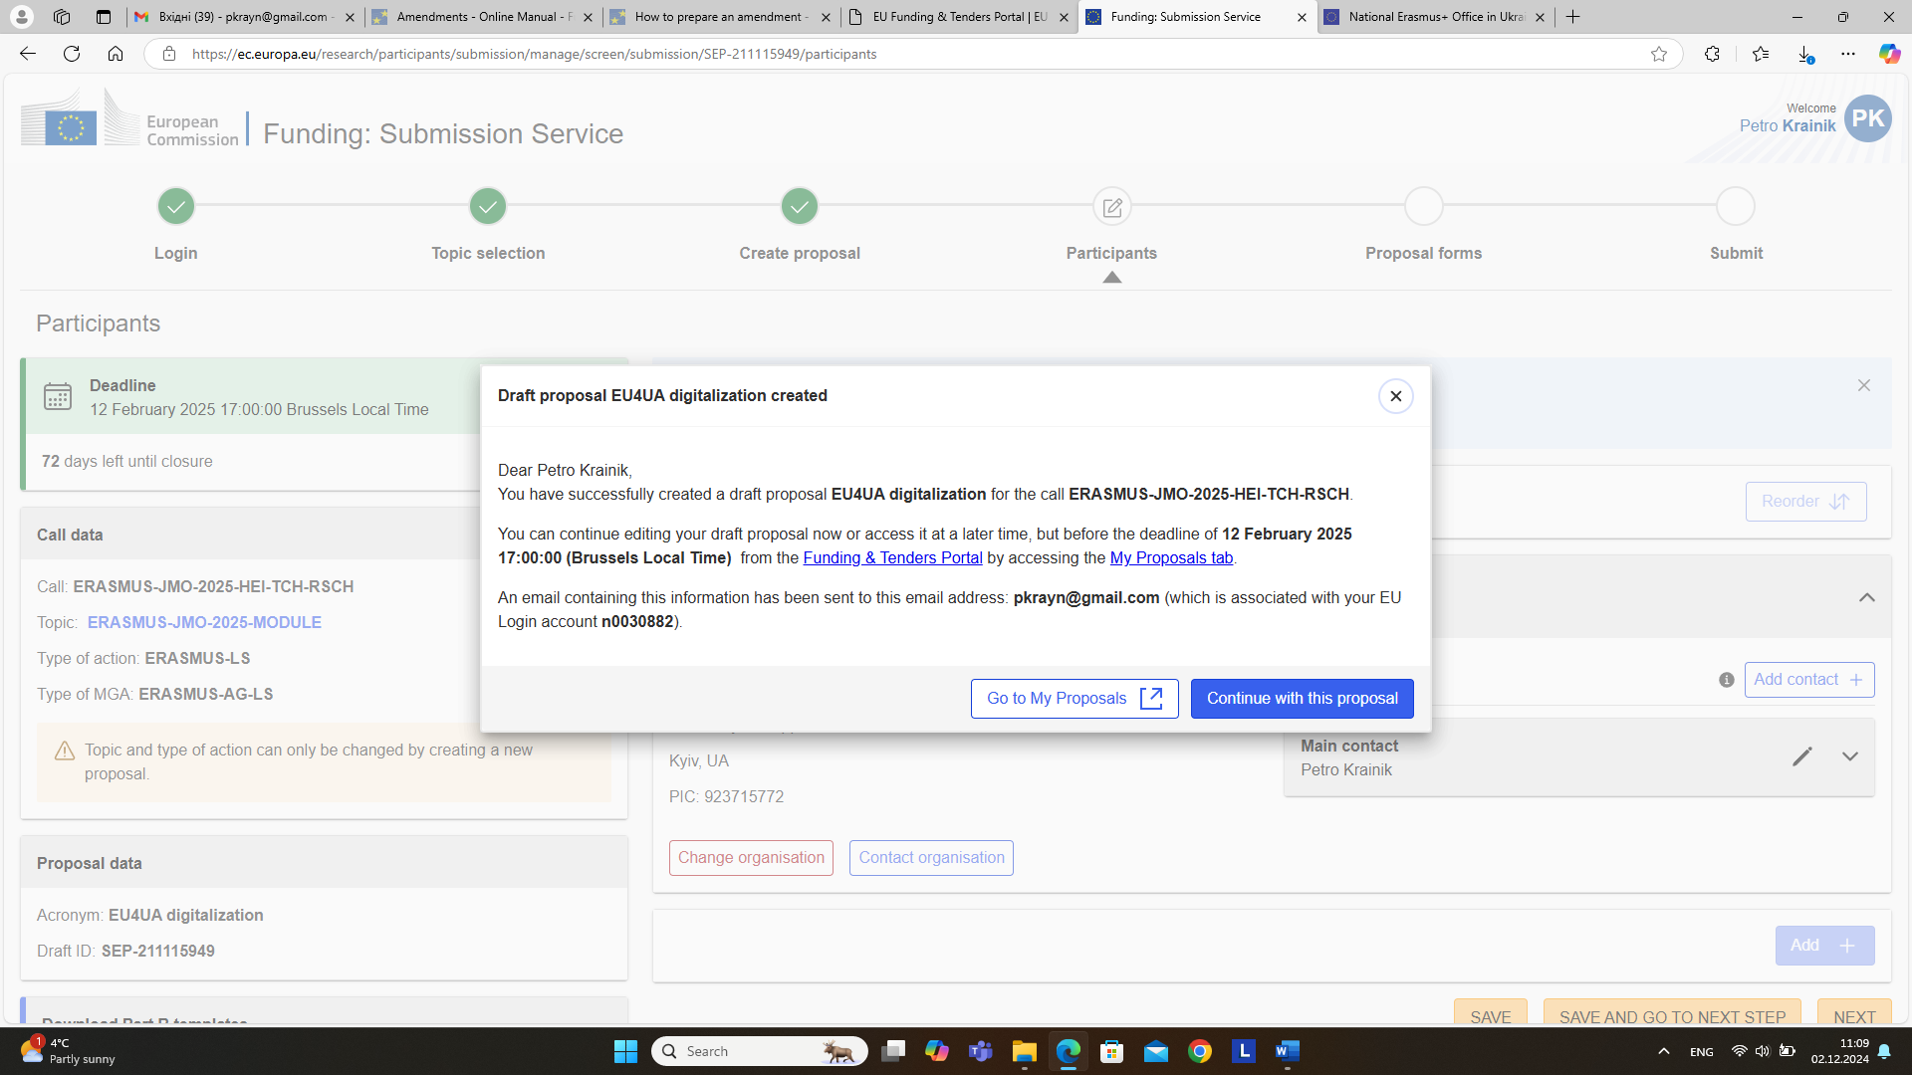
Драфт заявки створений
Шаблон заявки збережений: можна продовжити роботу на заявкою або повернутися в кабінет свого акаунту і продовжити пізніше

Slide 18
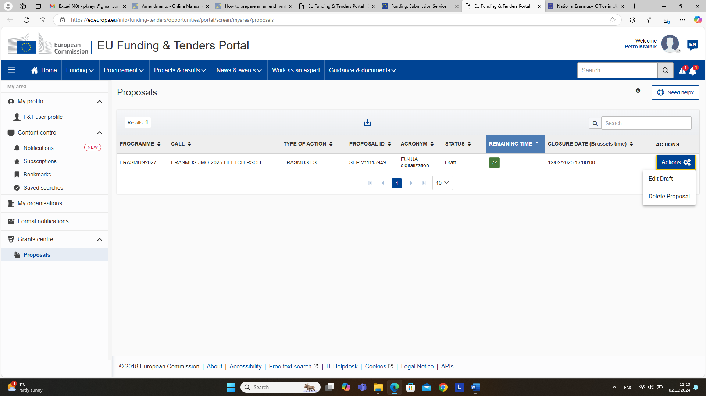
Створена заявка (шаблон) в кабінеті акаунту
Щоб продовжити роботу на заявкою, потрібно натиснути «Actions» і обрати «Edit Draft»

Slide 19
Презентацію підготовлено на основі матеріалів ЕАСЕА, НЕО в Україні та інших партнерів. Малюнки взято з відкритих ресурсів Інтернет
Корисні джерела:
Керівництво до Програми ЄС Еразмус+/ Erasmus+ Programme Guide.
Портал EU Funding & tenders Portal
Платформа результатів проєктів ЄС/Erasmus+ projects results
Європейське виконавче агентство з питань освіти та культури (ЕАСЕА)
Національний Еразмус+ офіс в Україні (проєкт ЄС)

Slide 20

Бажаємо успіхів!
Запрошуємо звертатись до команди
Національного Еразмус+ офісу в Україні за допомогою та консультаціями!
Website: ERASMUSPLUS.ORG.UA
E-mail: office@erasmusplus.org.ua
Facebook: NEOinUkraine
Skype: erasmusplus_ua
Тел.: +38 099 332 26 45 (Viber, WhatsApp, Telegram);
+38 095 458 67 95 ( WhatsApp, Telegram) – напрям Жан Моне
#ErasmusPlus #ErasmusUA

